Slide 1
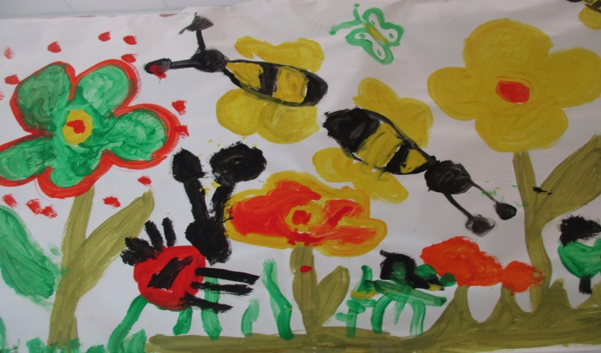
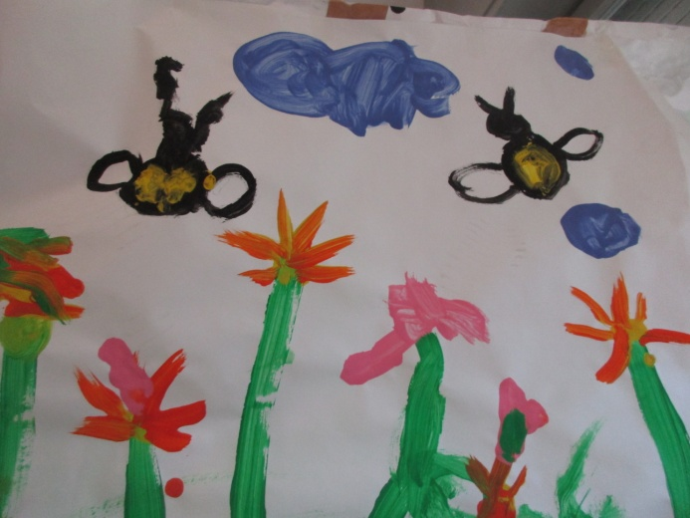
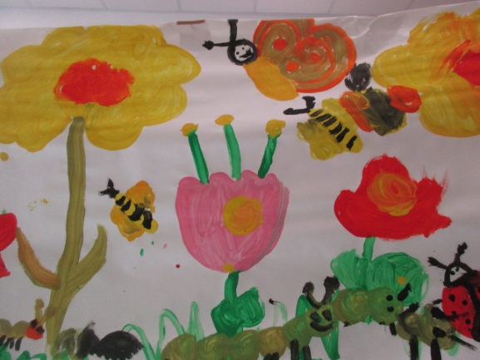
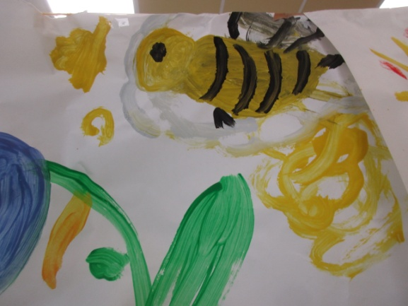
Le api a scuola
Doveva essere un’uscita è divenuta una piacevolissima visita.

Slide 2
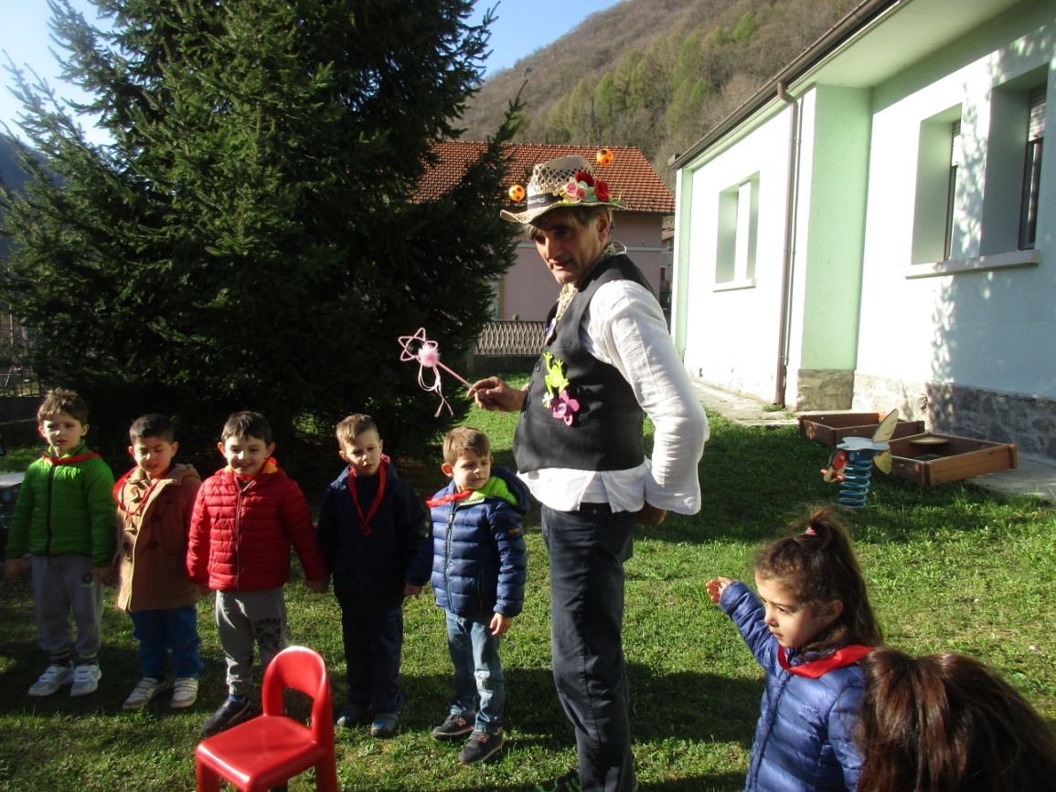
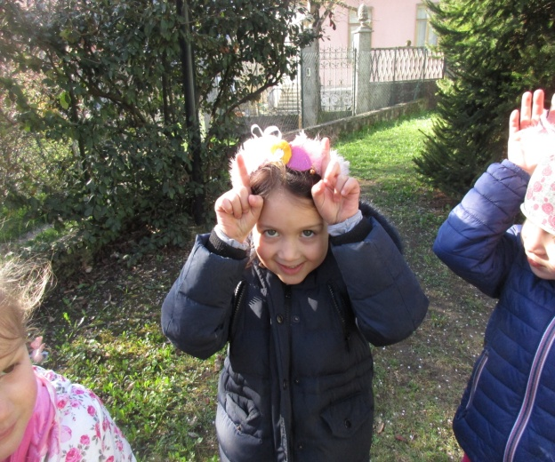
Il fuco Luciano ci racconta il mondo delle api. Il “C’ era una volta … “ diventa subito con la drammatizzazione il “C’ è ora …” diventiamo tutti delle api e siamo una grande famiglia nell’alveare con a capo una vera Regina … il gioco comincia

Slide 3
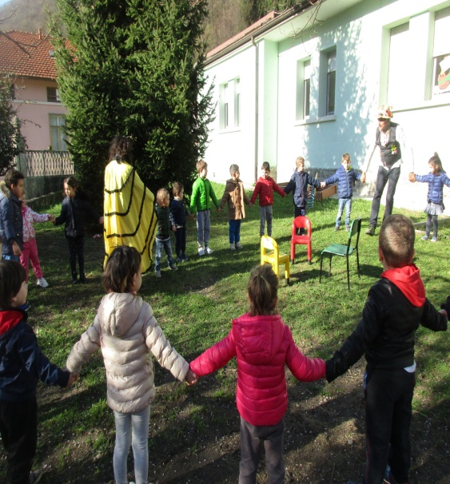
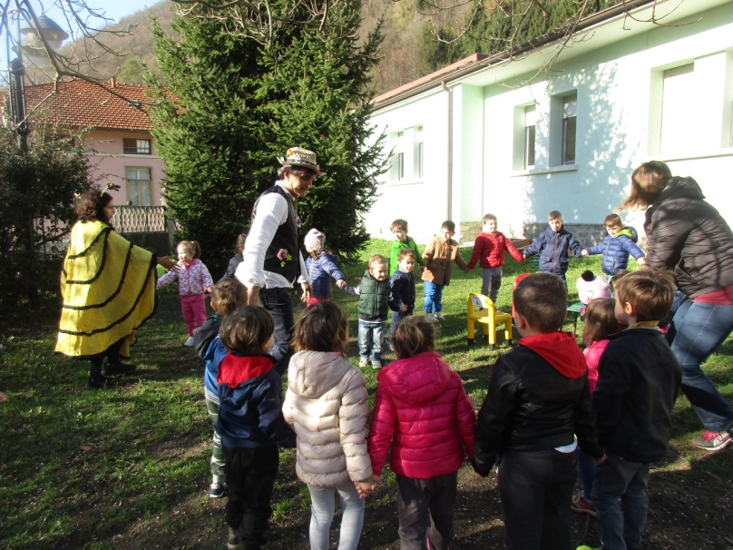
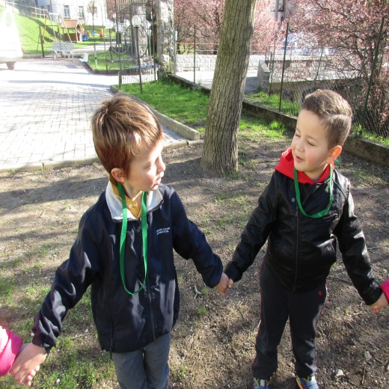
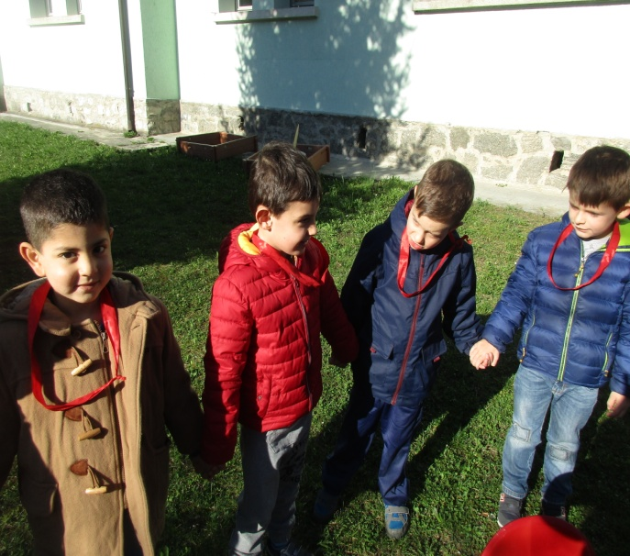
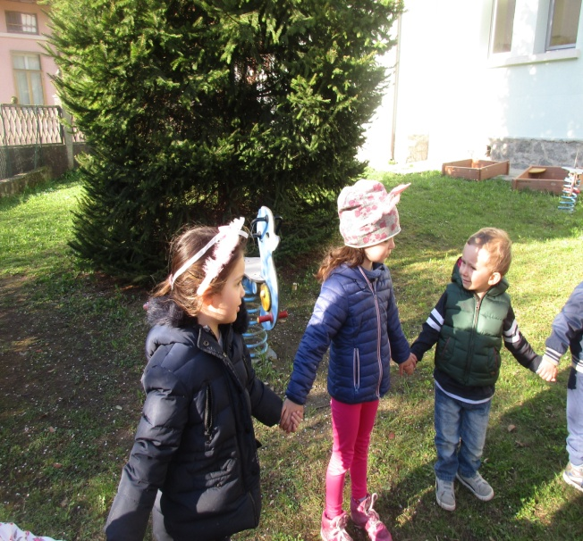
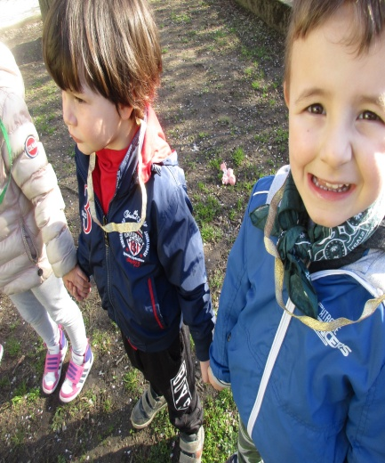
Basta poco e ognuno ha un ruolo … api ancelle, guardiane, bottinatrici, ceraiole, nutrici, operaie … fuchi

Slide 4
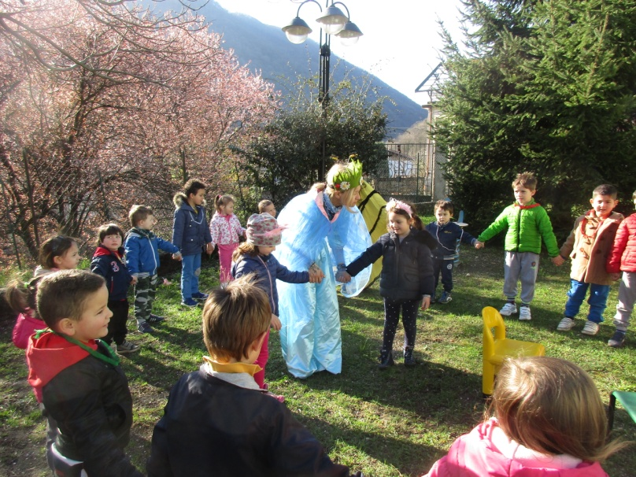
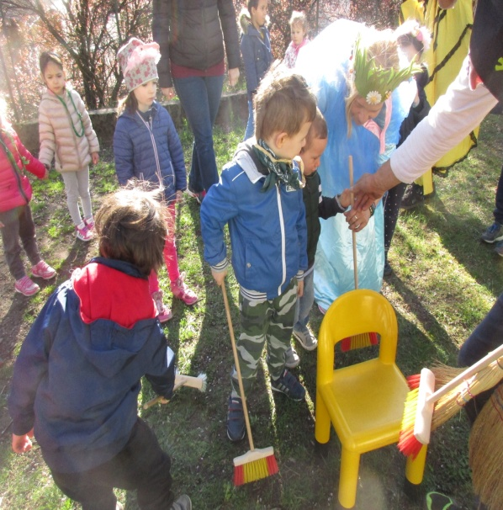
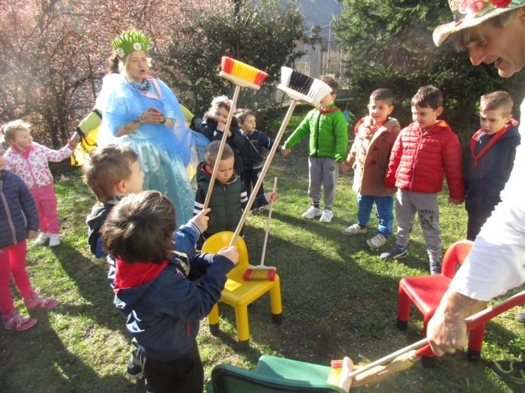
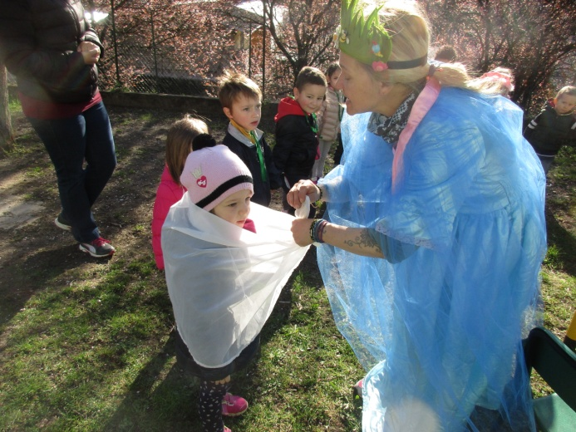
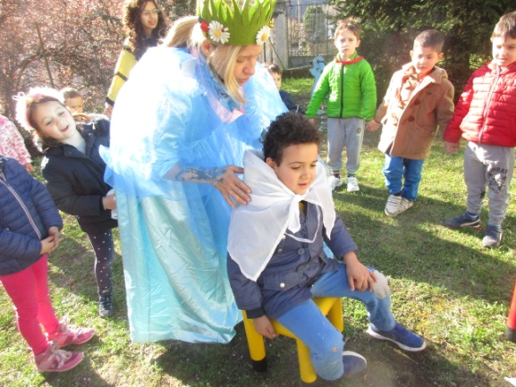
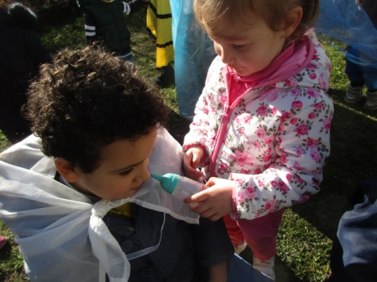
L’alveare prende vita con i racconti dell’ape regina … E’inverno, nell’alveare le api ventilatrici si stringono attorno all’ape regina per scaldarla … muovono le loro ali e si scambiano di posizione … la regina ci racconta delle uova, dell’uovo reale, delle ancelle, delle nutrici, delle spazzine

Slide 5
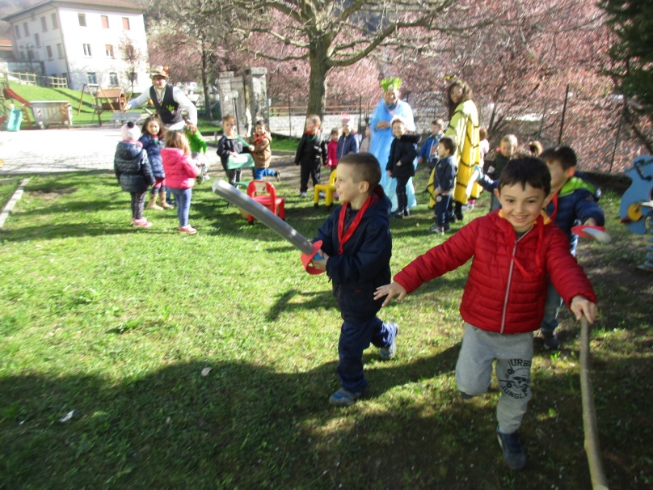
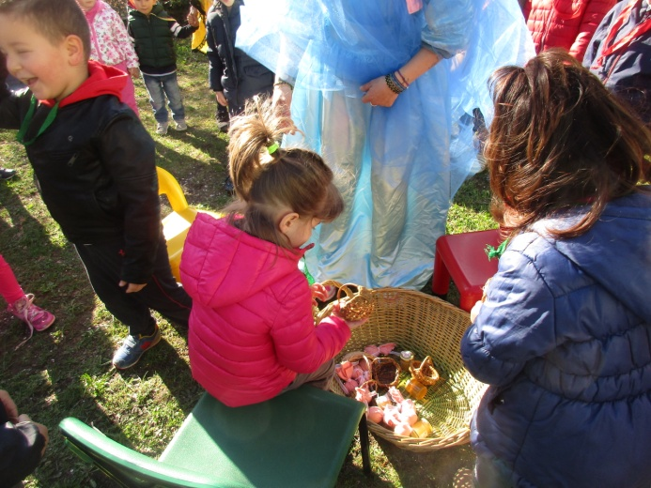
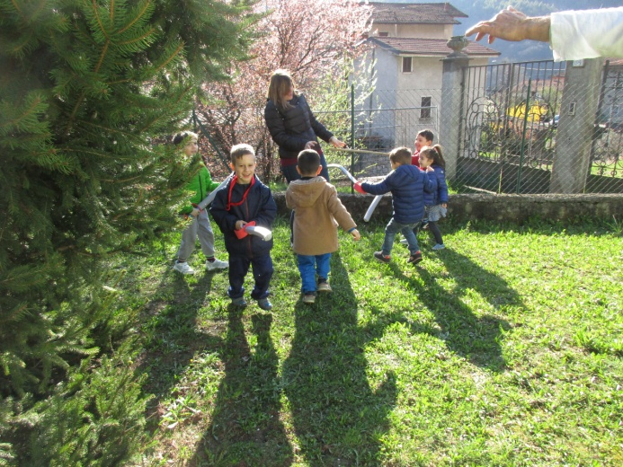
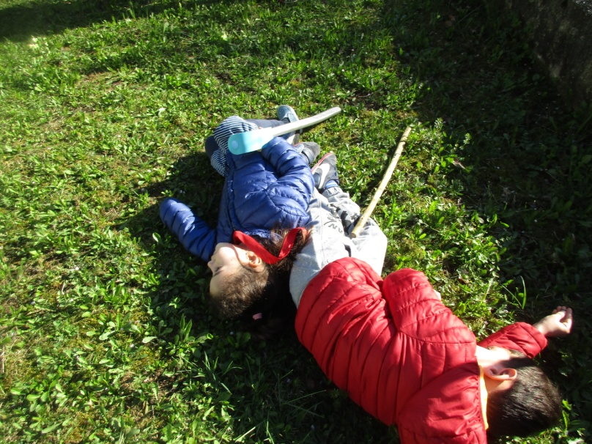
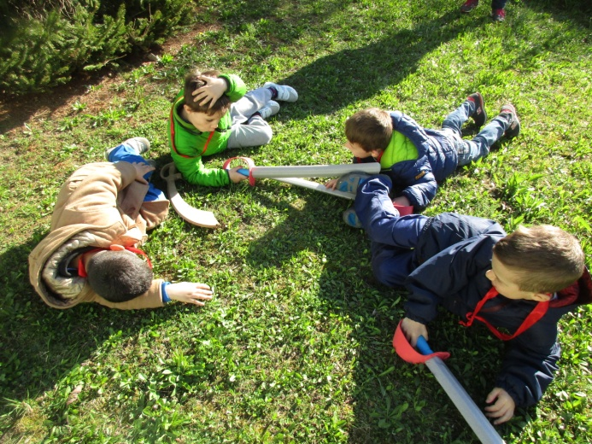
Il tempo passa è primavera, le bottinatrici escono in volo, succhiano il polline dai fiori , lo depongono nella cestella che hanno sulle zampe e poi tornano all’alveare cariche del bottino … lo sistemano nelle celle del favo accanto alle piccole larve, pronto per essere distribuito. Il nettare raccolto, invece, viene trasformato in miele … le guardiane … difendono l’alveare e scacciano i nemici … ma se pungono muoiono

Slide 6
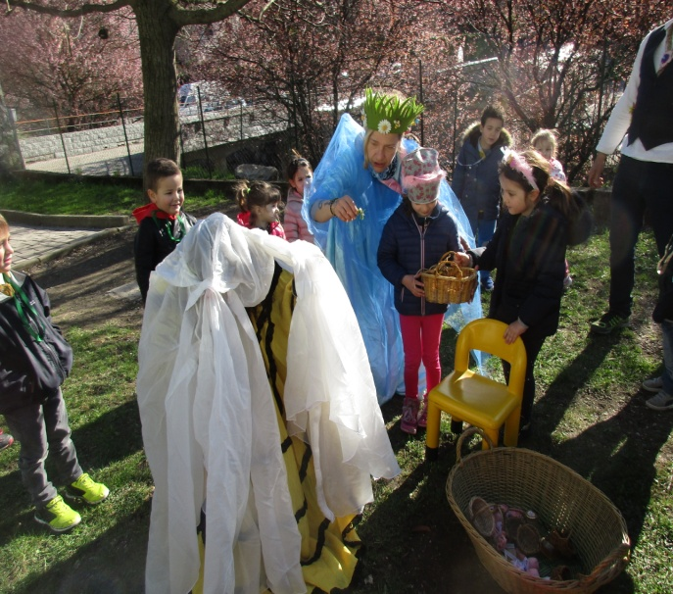
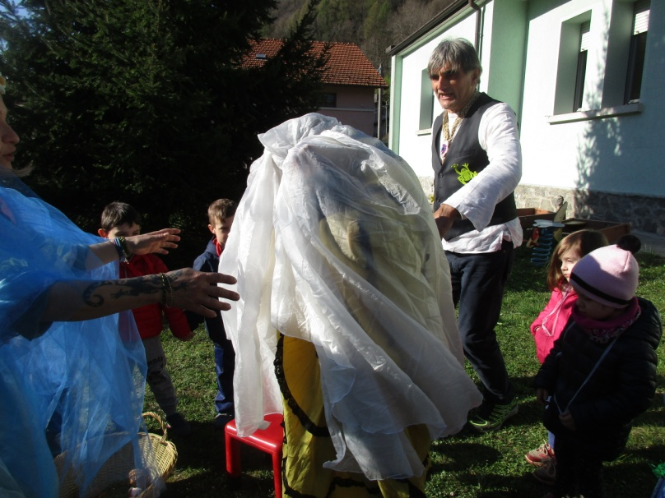
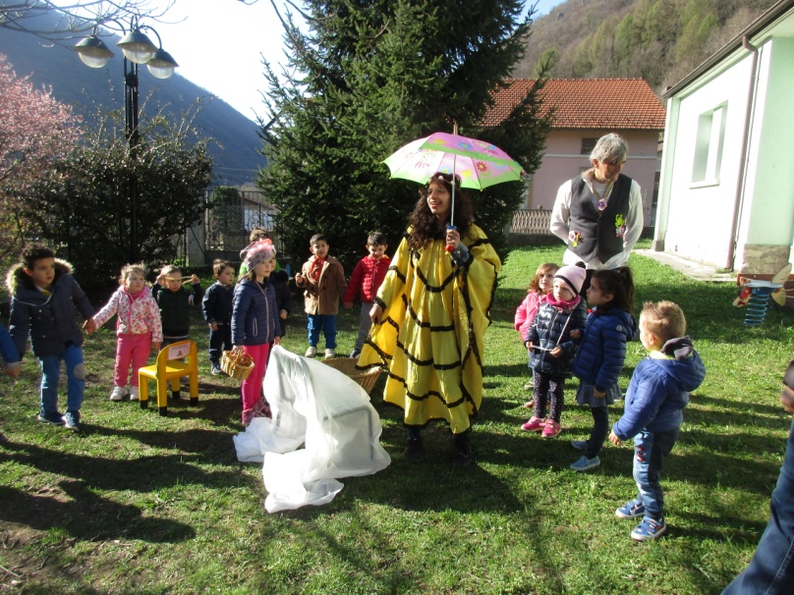
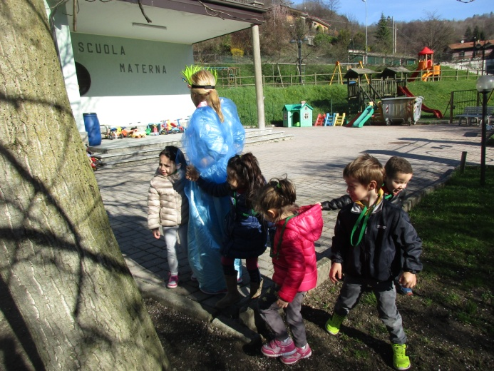
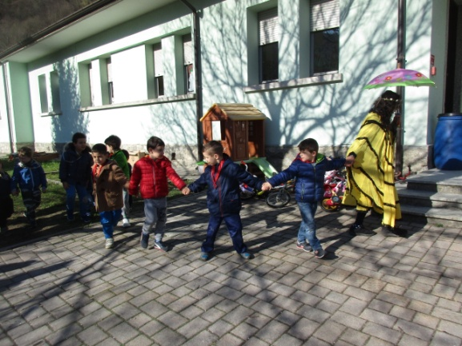
La regina e l’uovo reale … la nascita di una giovane regina … l’addio della vecchia e la nascita di un nuovo alveare … il matrimonio della nuova e tutto ha di nuovo inizio

Slide 7
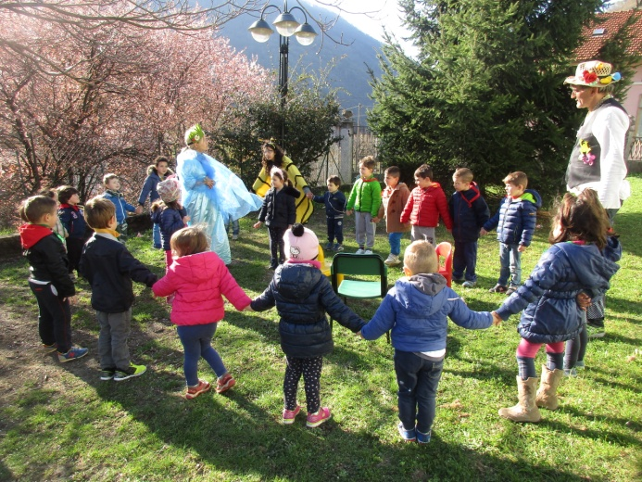
… la magia dell’alveare finisce, tutti tornano ad essere bambini e bambine, ma il fuco Luciano ha in serbo per noi altre sorprese …

Slide 8
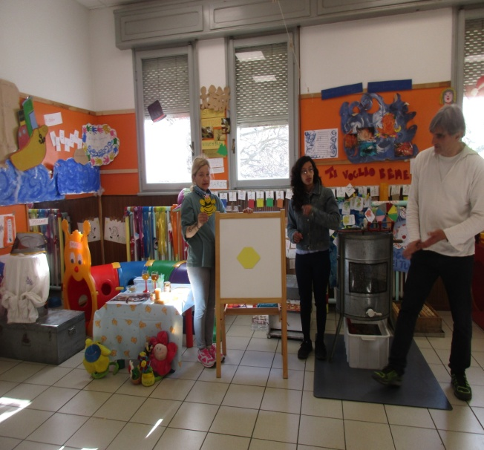
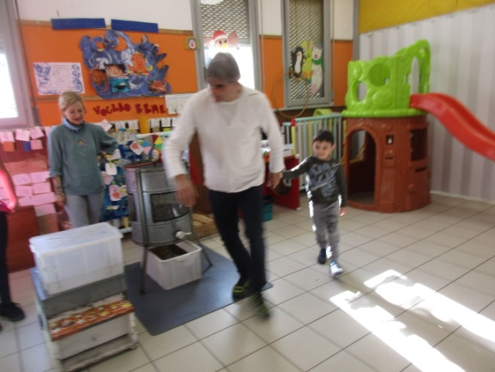
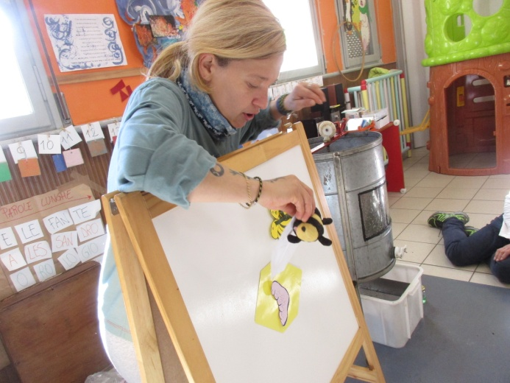
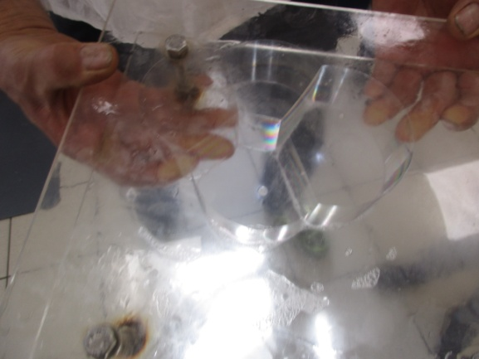
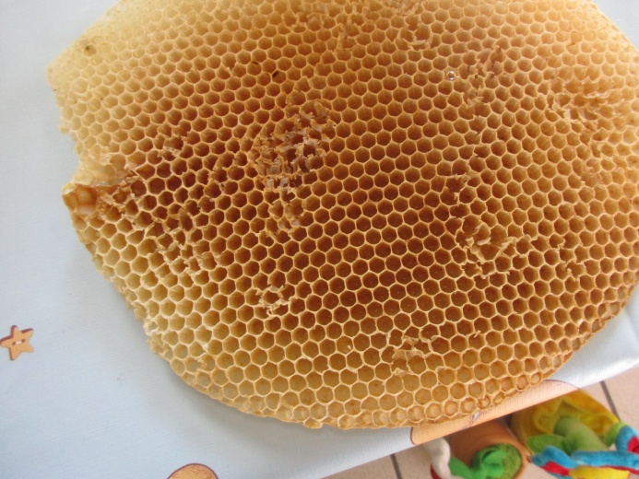
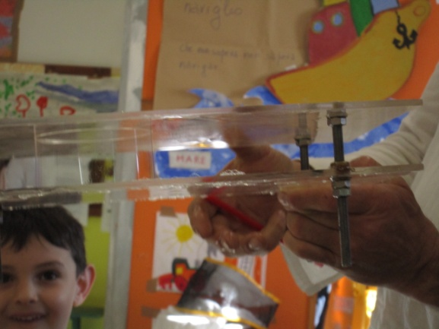
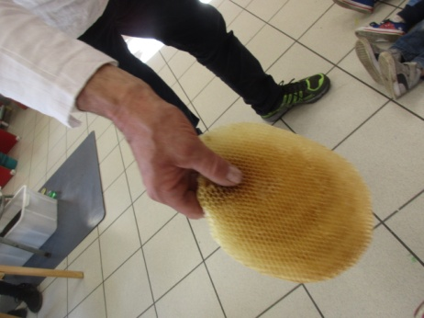
Per capire meglio … il salone diventa un’officina … tutti dentro ad ascoltare, vedere, toccare, sperimentare … proviamo anche noi a fare le cellette esagonali …

Slide 9
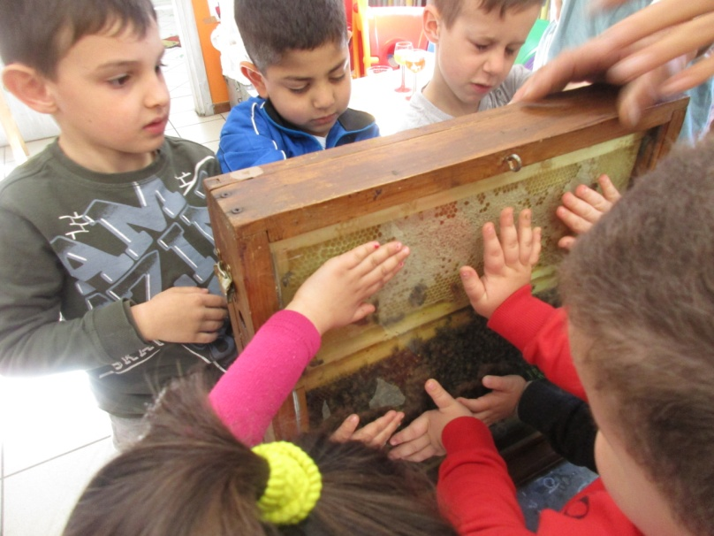
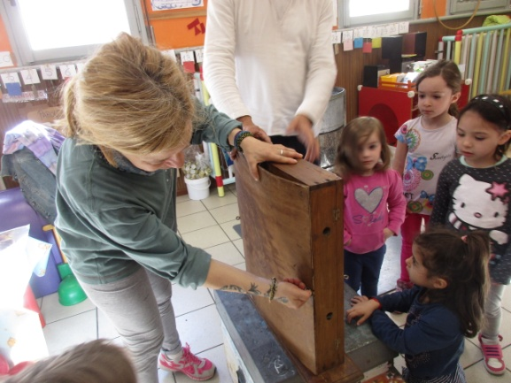
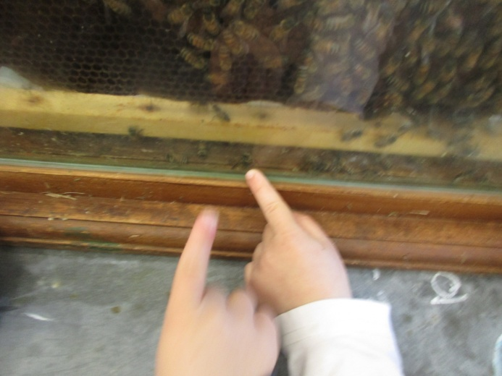
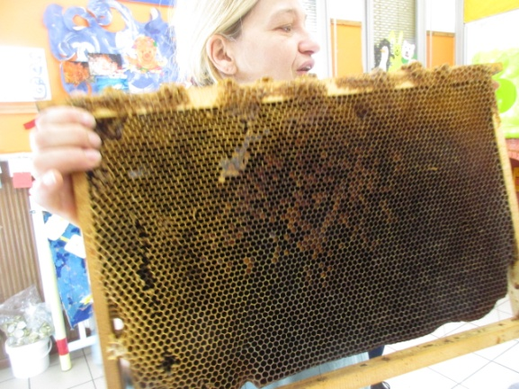
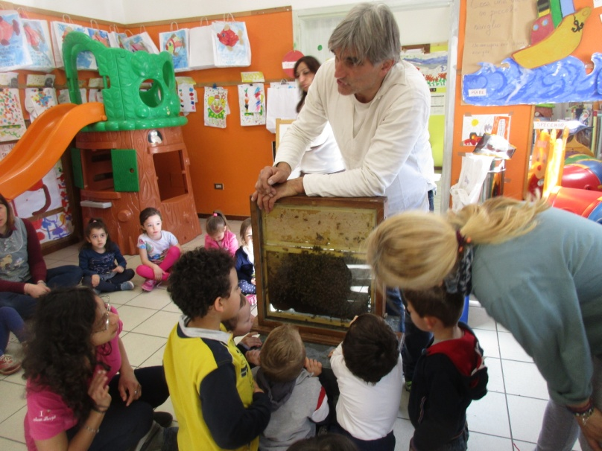
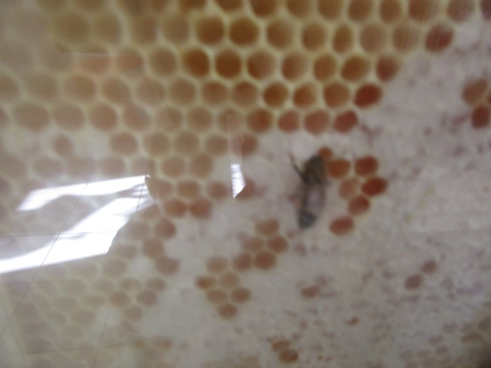
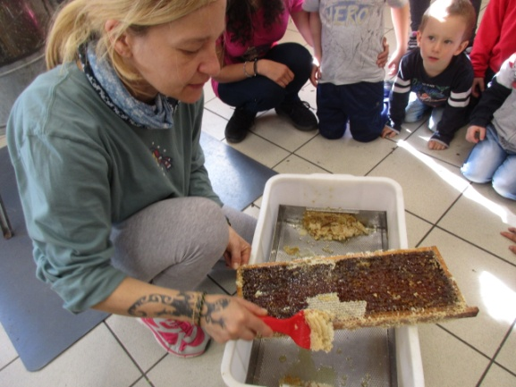
E poi finalmente le api vere … osserviamo con gli occhi … sentiamo con le mani … con le orecchie … con il naso

Slide 10
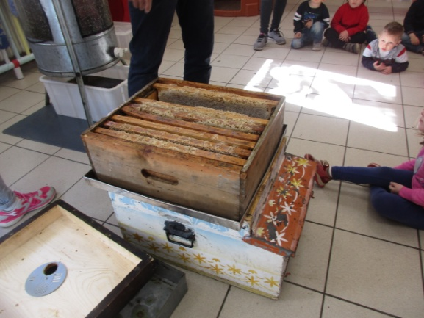
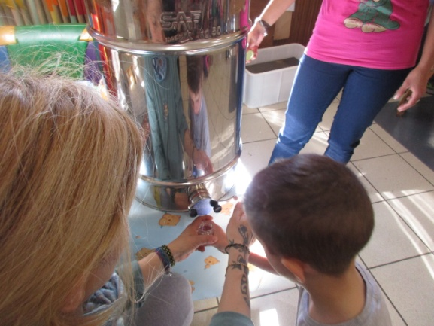
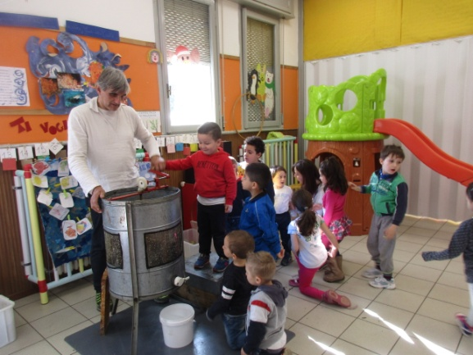
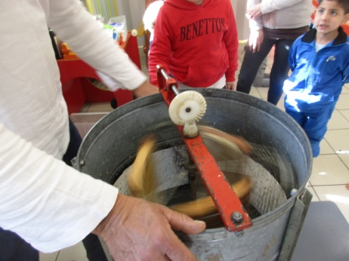
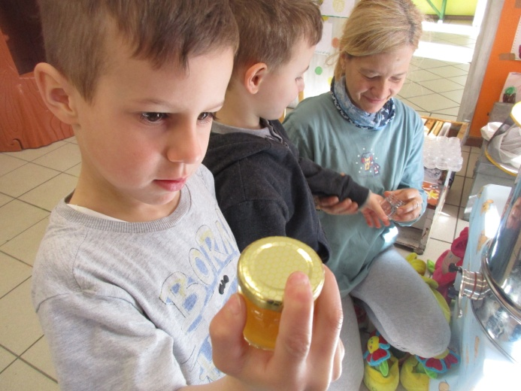
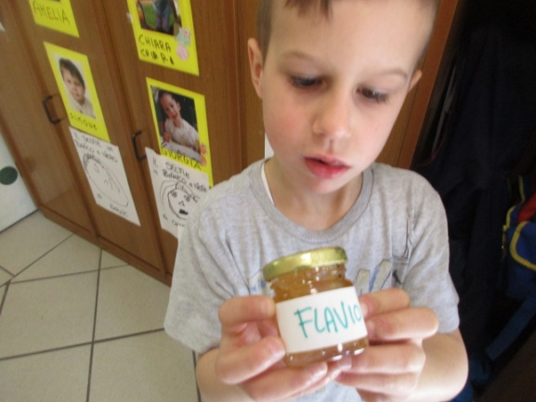
E adesso proviamo a fare … la smielatura

Slide 11
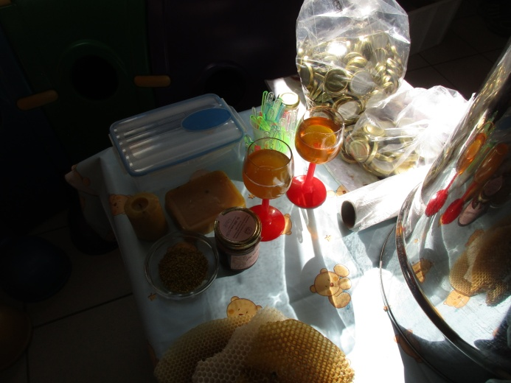
… e dopo tanto impegno, è arrivato il momento dell’assaggio

Slide 12
… i ritorni grafici dopo una restituzione verbale incredibilmente ricca di osservazioni e interventi

Slide 13
… e l’ esplosione di fiori … tanto amati dalle api …

Slide 14
Una bella esperienza!

